Slide 1
13. Sosiaalinen mieli
OIVALLUS
1

Slide 2
Oivallustehtävä
Katsokaa oheinen video.
https://www.youtube.com/watch?v=7Pcr1Rmr1rM

Slide 3
Keskustelu videosta
Miten pieni lapsi reagoi vanhemman tarjoamaan vuorovaikutukseen tai sen puutteeseen?
Miksi vuorovaikutuksella tai sen puutteella on vaikutus lapsen emootioihin?
Voisiko vuorovaikutuksella tai sen puutteella olla samankaltaisia seurauksia myös myöhemmissä ikävaiheissa?
Miten itse reagoisit, jos viesteihisi ei vastattaisi?

Slide 4
Keskusteltavaksi
Miksi yksin jääminen on niin ahdistavaa?
Miksi käyttäydymme ryhmässä eri tavoin kuin yksin?
Miksi vieraista kulttuureista tulevia ihmisiä on joskus vaikea ymmärtää?
Voiko ihminen irrottautua kokonaan kulttuurista, jossa on kasvanut?

Slide 5
Ihminen on sosiaalinen eläin
Ihmiselle on ominaista ja välttämätöntä elää yhteisöissä, esimerkiksi pieni vauva ei selviä ilman hoitajaa.
Monet ihmisen toiminnot ovat syntyneet sosiaalisen vuorovaikutuksen kautta, kuten lukutaito.
Yksinkin olemme välillisesti sosiaalisia esimerkiksi internetin, median ja ajattelun kautta.

Slide 6
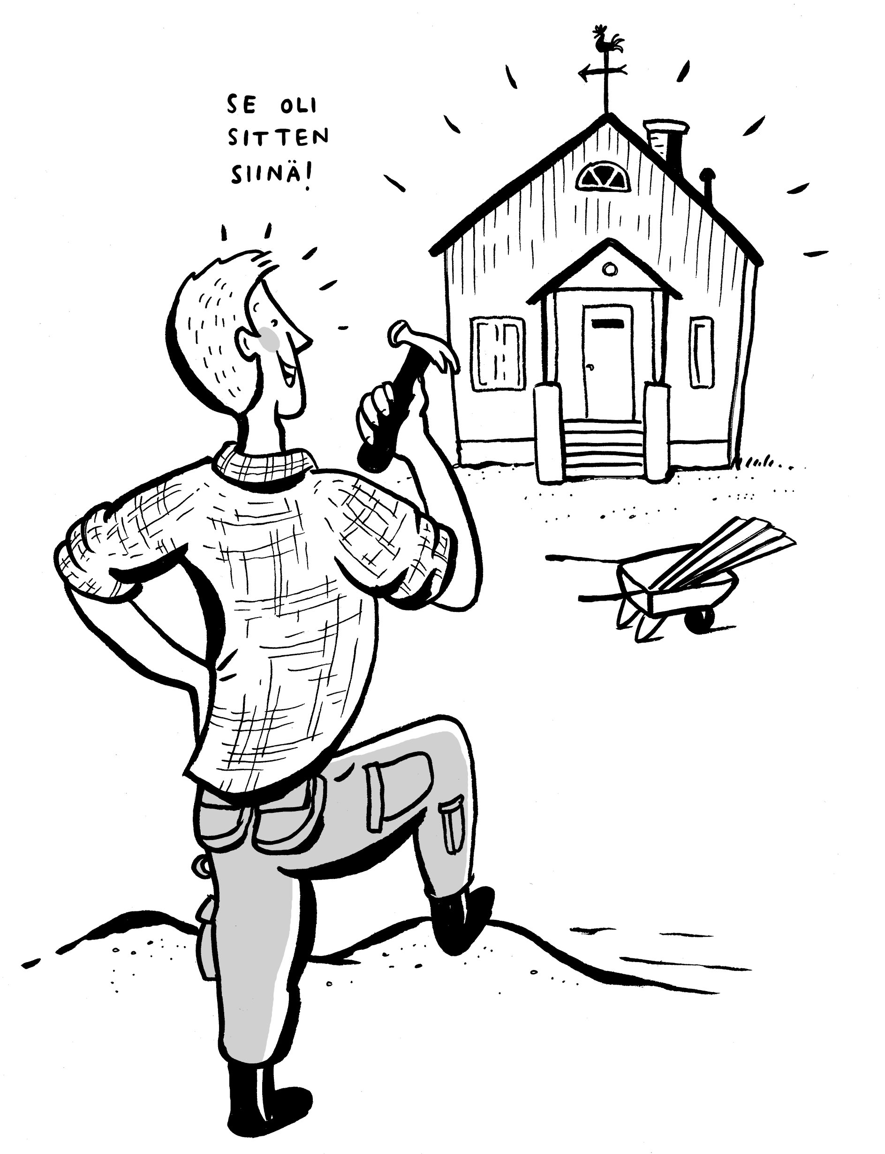
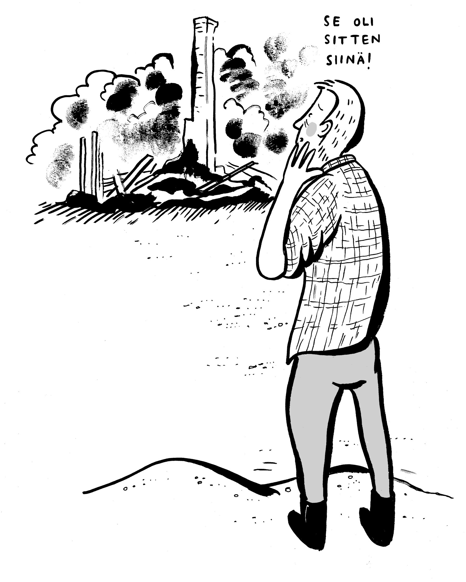
Jotta ymmärtäisi ihmisen toimintaa, on ymmärrettävä asiayhteys eli konteksti

Slide 7
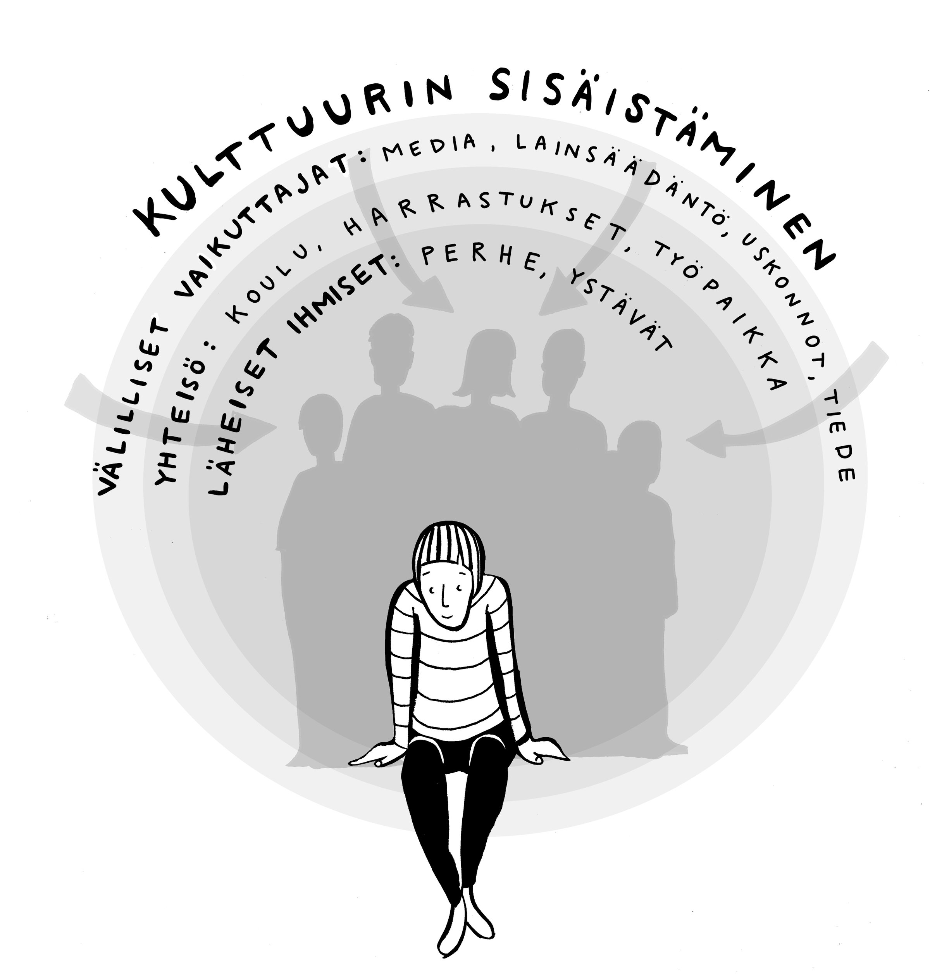
Sosialisaatio
Sosialisaatiolla tarkoitetaan koko sitä tapahtumasarjaa, jonka seurauksena yksilöistä muokkautuu yhteisön jäseniä, jotka ovat sisäistäneet oman kulttuurinsa ja yhteisönsä arvot ja toimintatavat.

Slide 8
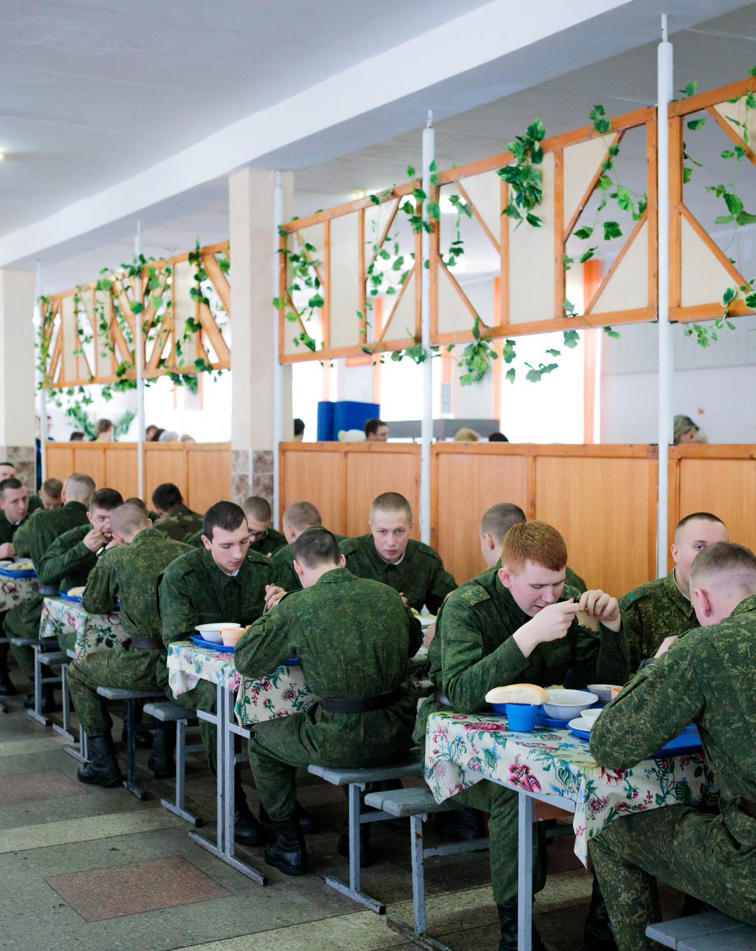
Sosiaalistumisessa sisäistetään ryhmän arvot ja normit.

Slide 9
Sosialisaatio lukiossa
Muistele lukion alkua.
Mitä sosialisaatioon liittyviä piirteitä siitä löytyy?

Slide 10
Palauta mieleen
Mitä tarkoittaa, että ihminen on perustavasti sosiaalinen? Selitä ja havainnollista.
Mitä tarkoitetaan termillä sosialisaatio?
Miten kulttuurin ja muiden ihmisten vaikutus näkyy toiminnassa silloinkin, kun ihminen on yksin?

